Slide 1
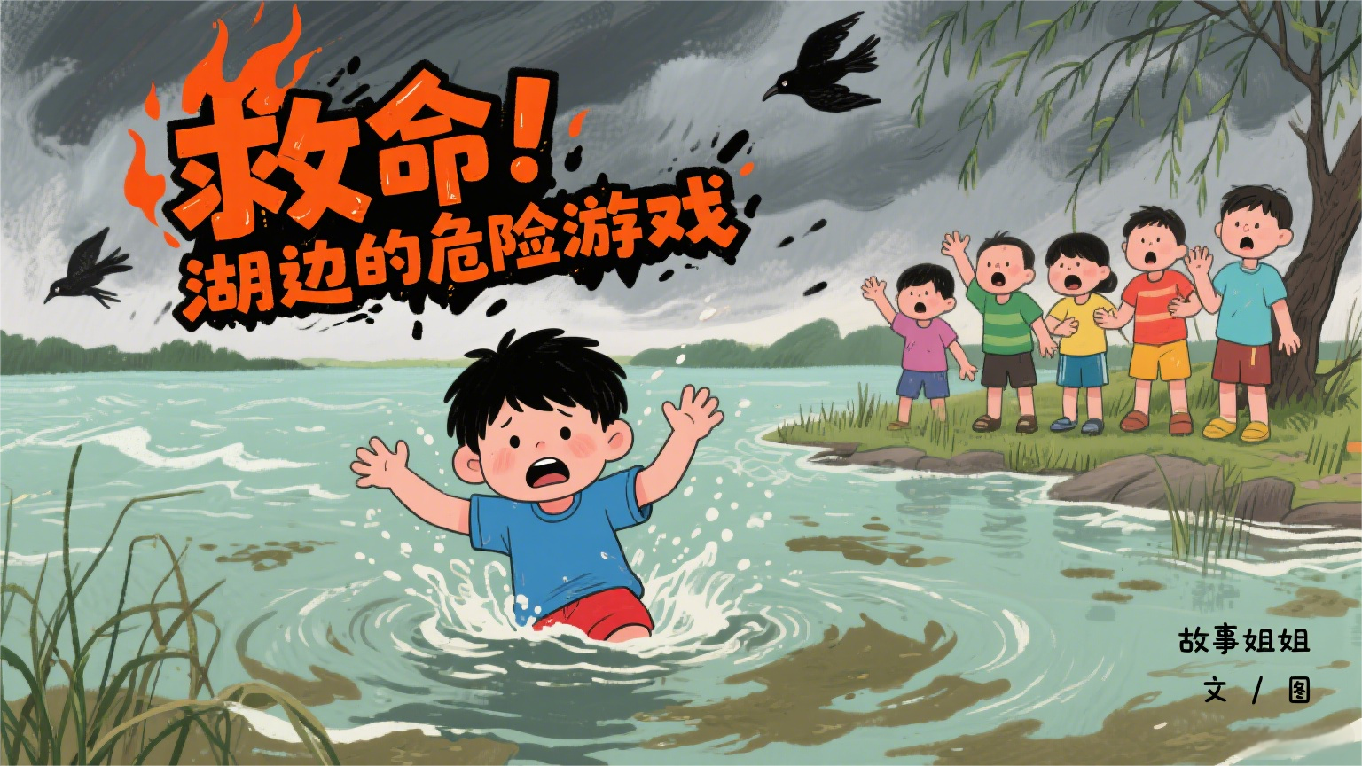

Slide 2
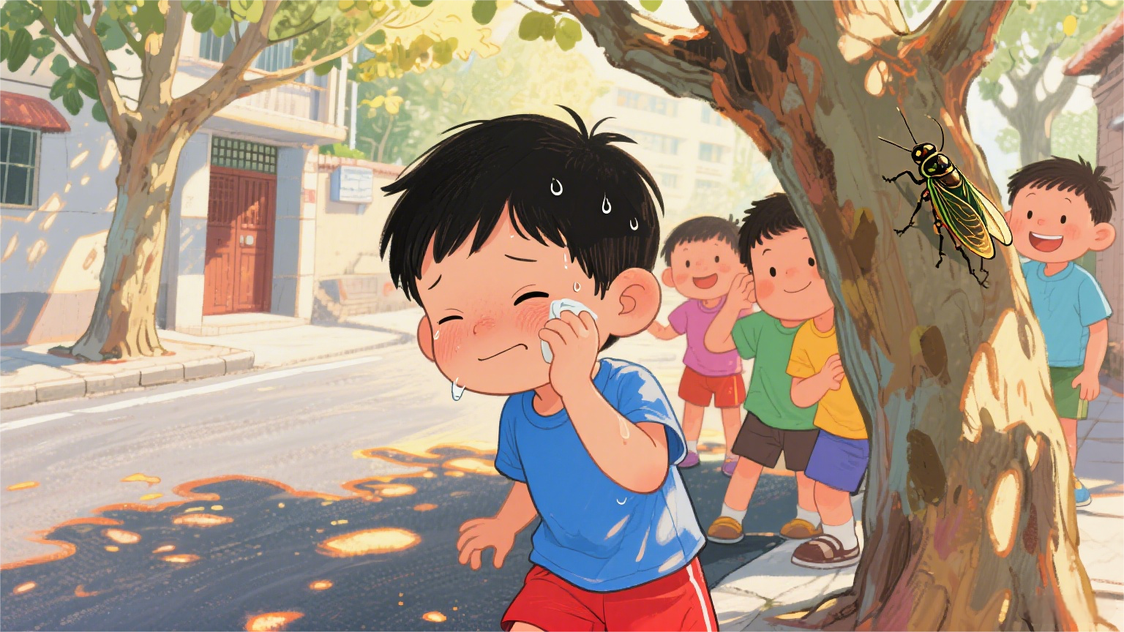
夏日的午后阳光炙烤着大地，
蝉在树上声嘶力竭地叫着。
小明和几个小伙伴在小区门口玩捉迷藏，玩得满头大汗。

Slide 3
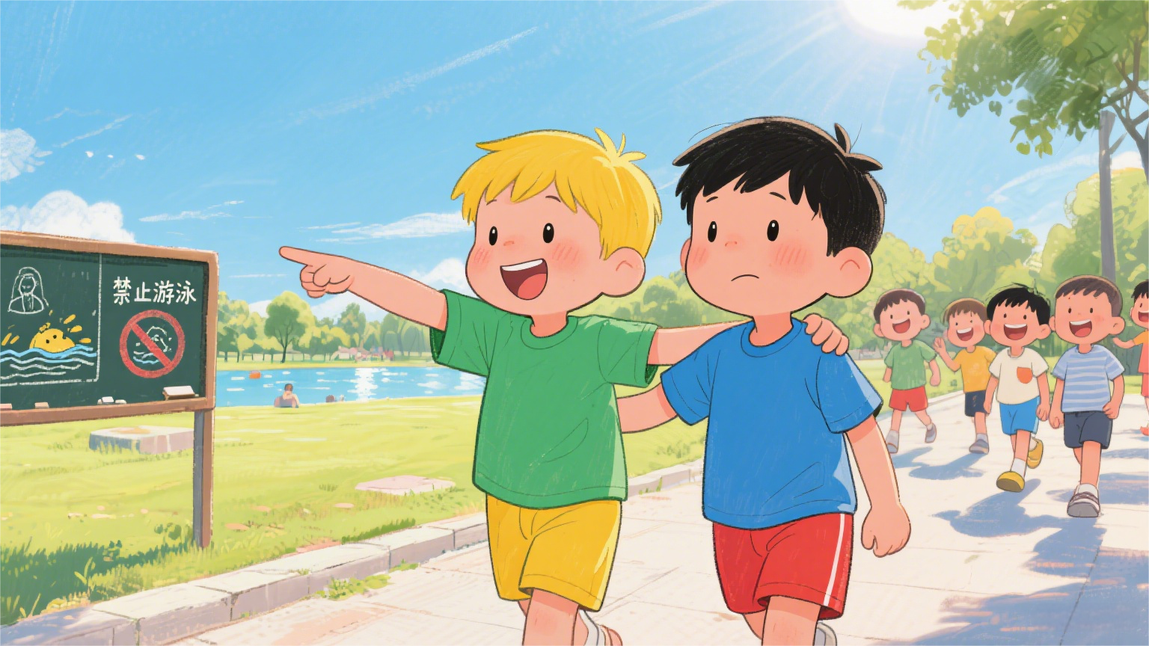
小刚说：“我听说公园湖边可凉快了，我们去玩吧！”
小明心里 “咯噔” 一下，老师在课堂上讲的溺水案例和安全警告在脑海中闪现。
小刚说：“别怕，水很浅的，我上次去都没事！” 小明咬了咬牙，硬着头皮跟了上去。

Slide 4
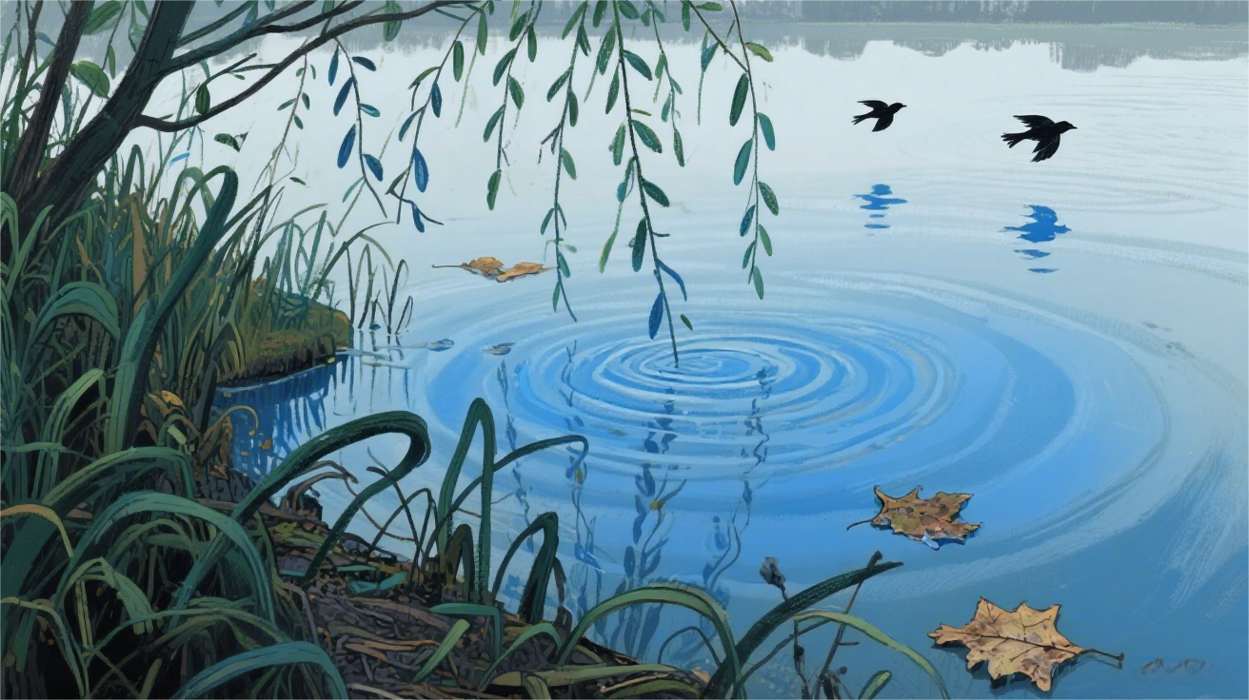
湖水泛着波纹，岸边的树枝随风飘荡。

Slide 5
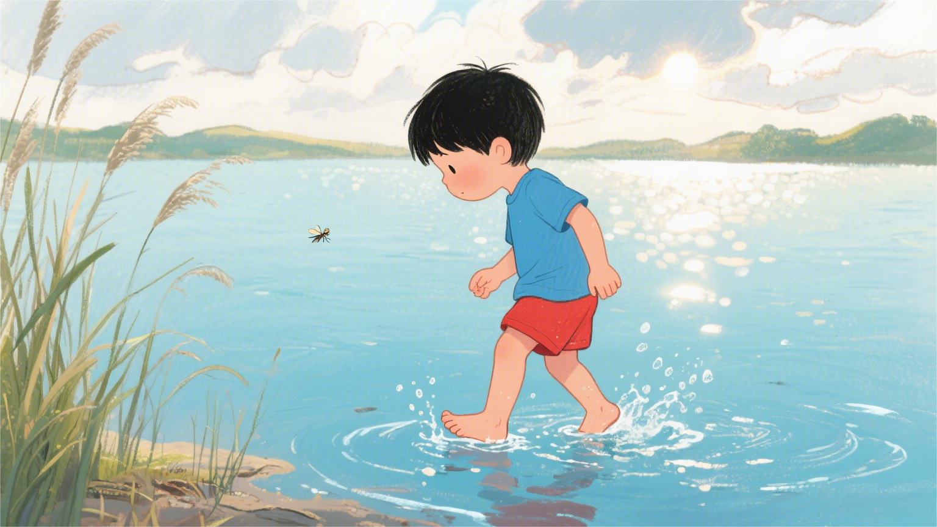
小明小心翼翼地下了水，刚开始，水只到小腿，凉凉的触感驱散了暑气，舒服极了。

Slide 6
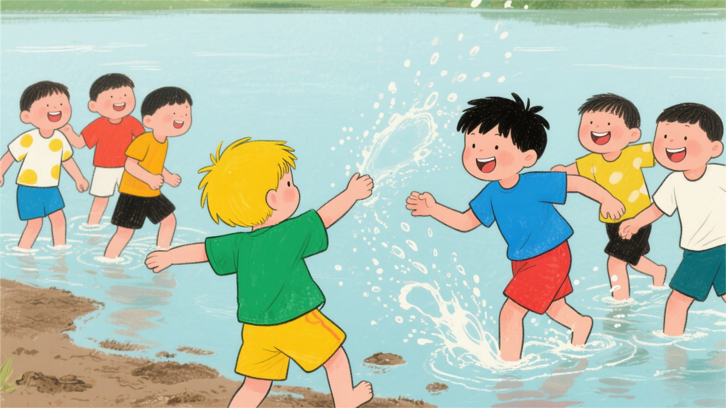
小伙伴们在水里嬉戏，你泼水给我，我追着你跑，笑声在湖边回荡。
小明渐渐放松了警惕，跟着大家往水深的地方走去。​

Slide 7
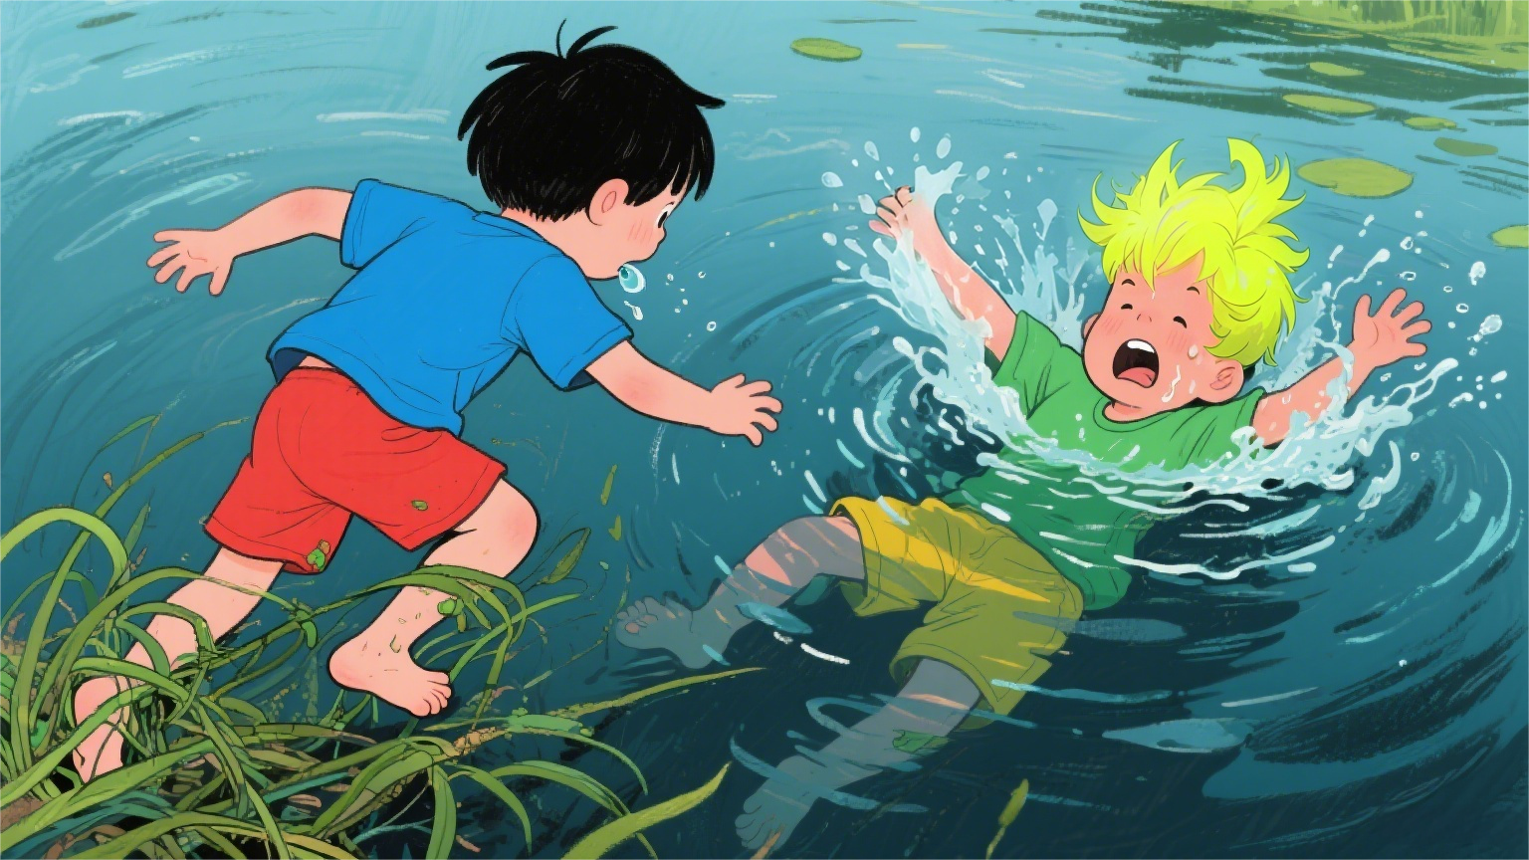
突然，走在前面的小刚脚下一滑，整个人扑进水里，他拼命挣扎，嘴里大喊：“救命！救命！”
小明想去拉他，可还没靠近，自己的脚也被水草缠住，一股巨大的力量拽着他往下沉。慌乱中，小明呛了好几口水，意识越来越模糊……​

Slide 8
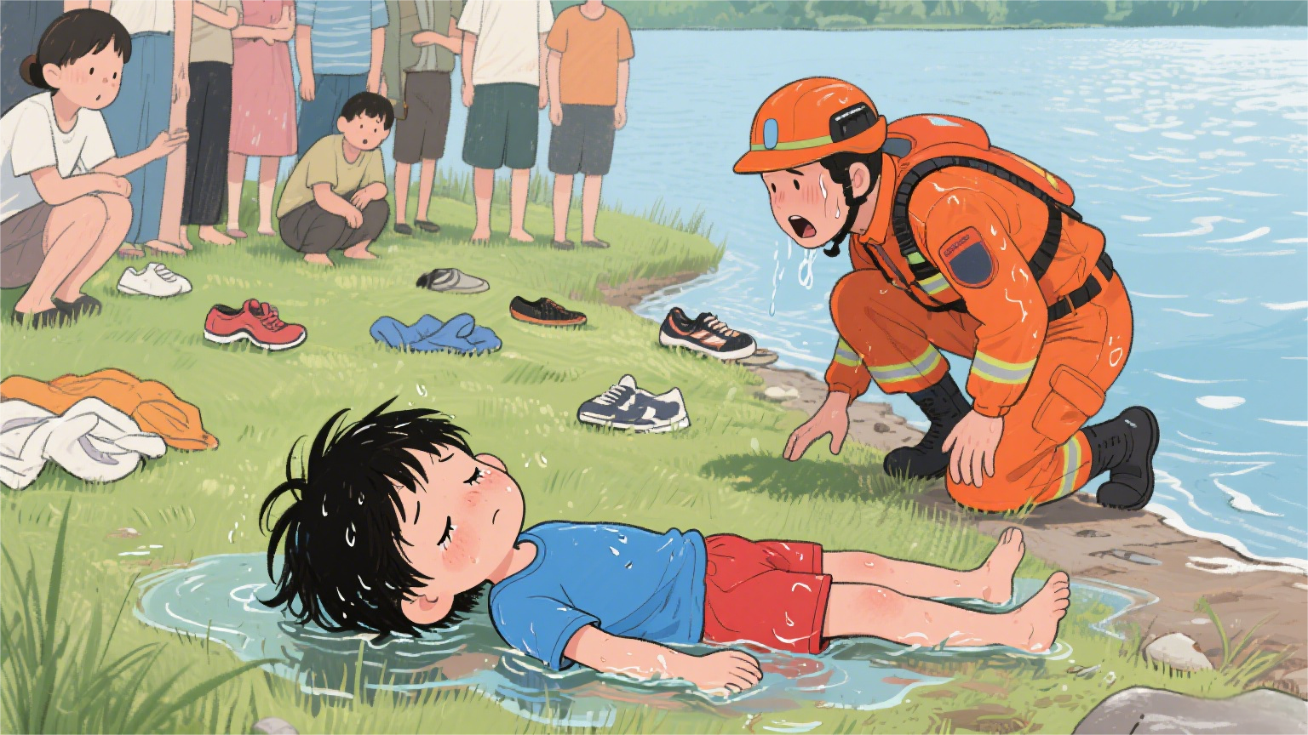
等小明再睁开眼时，发现自己躺在岸边，周围围满了人，救援人员正喘着粗气。

Slide 9
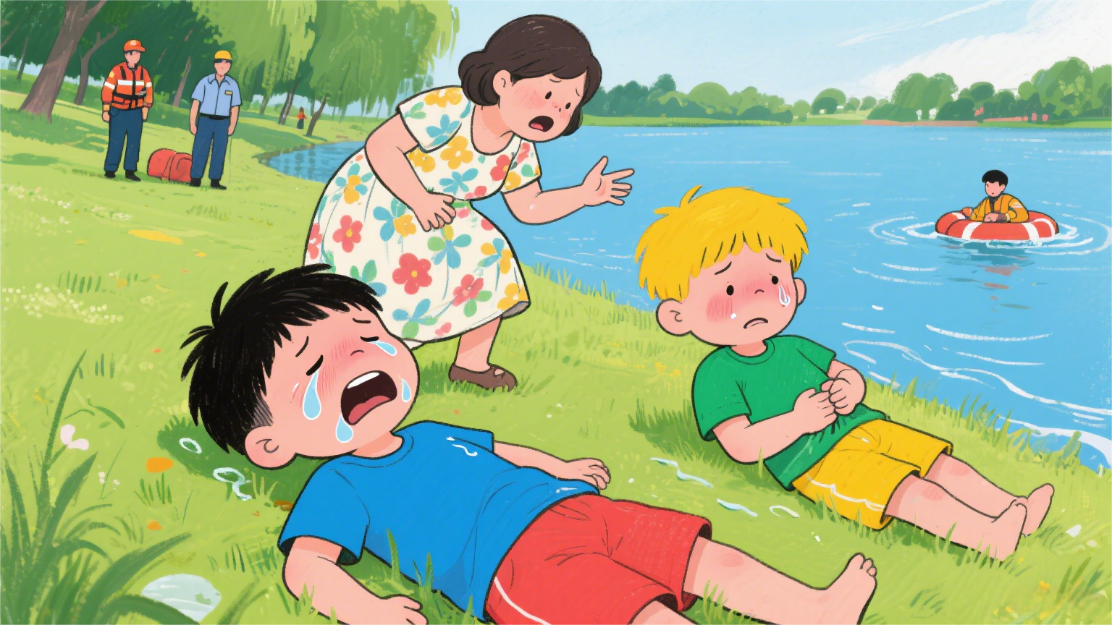
原来，是附近散步的阿姨听到呼救声，赶紧叫来了救援人员。
小明哇地一声大哭起来，又害怕又委屈。

Slide 10
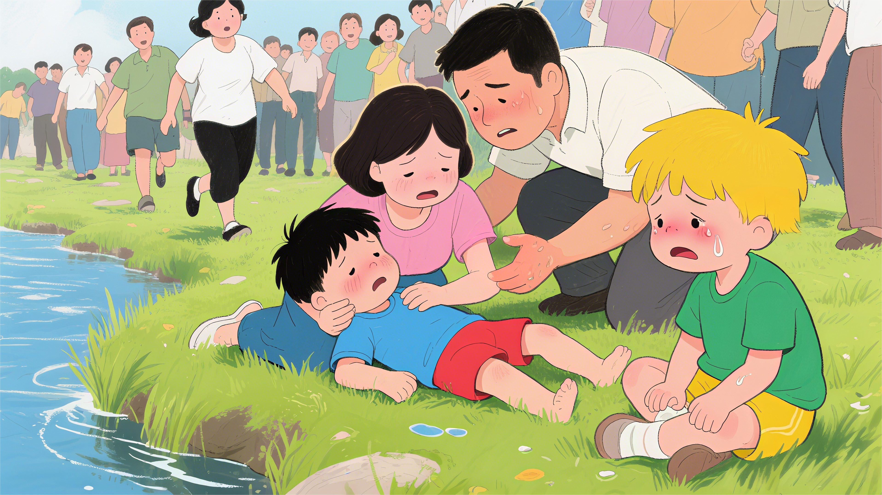
这时，小明的爸爸妈妈急匆匆地赶到，一把将他搂进怀里。
小刚红着眼圈，哽咽着说：“小明，对不起，都怪我……”​

Slide 11
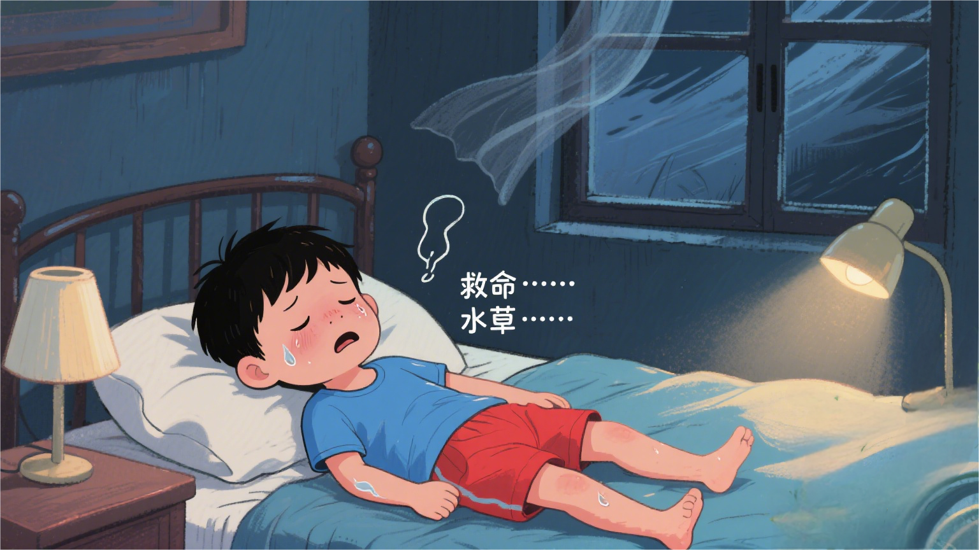
回到家后，小明发起了高烧，
梦里全是被水草缠住、无法呼吸的可怕场景。

Slide 12
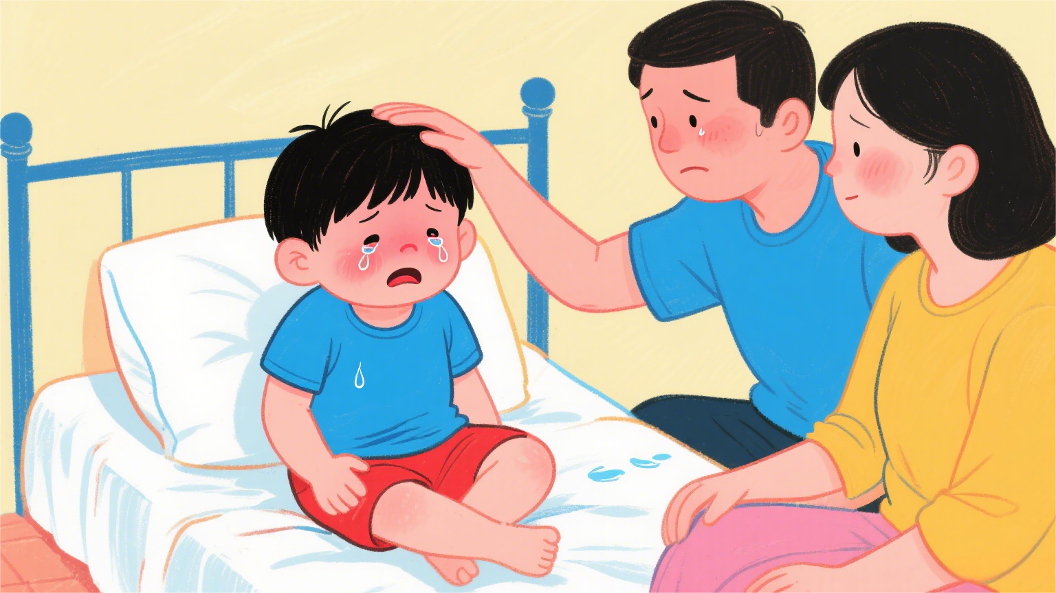
烧退了，小明流着泪说：“爸爸妈妈，我错了，
我不该不听你们的话。”
爸爸摸着他的头说：“以后想玩水，一定要告诉我们，
爸爸妈妈会带你去安全的游泳馆。”
小明重重地点了点头。

Slide 13
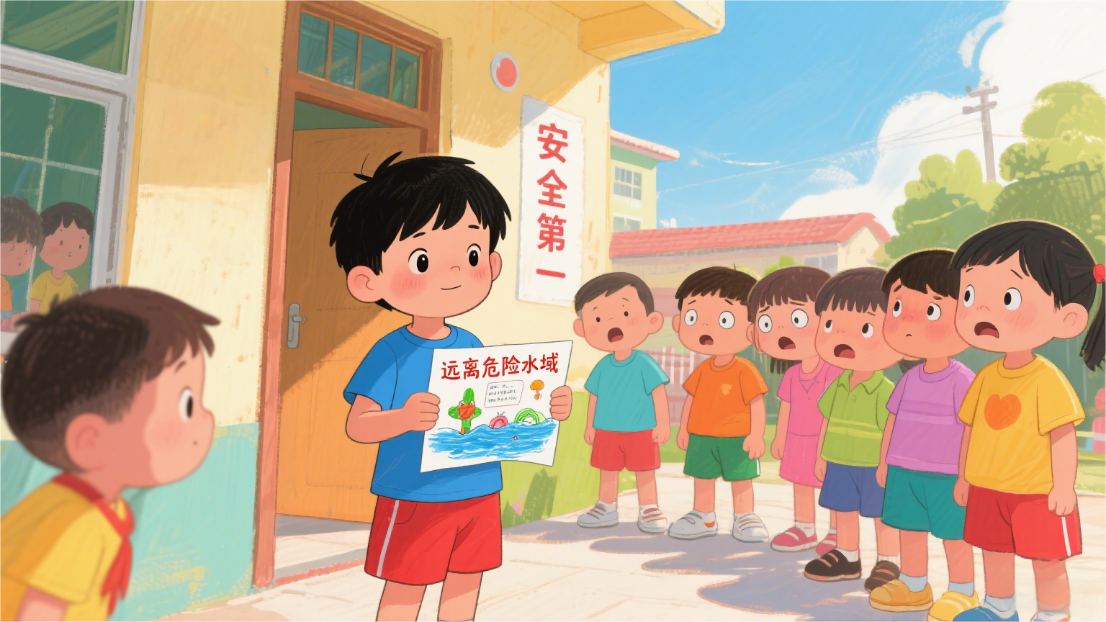
他决定要把这次惊险的经历告诉所有的伙伴，让大家都知道私自下水的危险，提醒大家：远离危险水域！

Slide 14
